Slide 1
Философия – мудрость
тысячелетий

Slide 2
Владимир Васильевич Миронов, доктор философских наук, профессор, член-корреспондент РАН, заведующий кафедрой онтологии и теории познания и декан философского факультета МГУ им. М. В. Ломоносова.
«Я страшно не люблю давать определение философии. Считаю, что это не нужно, вредно и вообще надо запретить. Для меня философия — это смысловое пространство, границами которого являются вечные философские вопросы. На них по-разному можно отвечать. Марксизм ответит так, экзистенциализм — по-другому. Но круг вопросов достаточно определенный. Они всегда остаются. Есть ряд вопросов вечного свойства, которые мигрируют из эпохи в эпоху.»
Журнал «Человек
без границ. Алхимия»
№ 2 2009

Slide 3
Кисиль В.Я, Рибери В.В. Галерея античных
философов: В 2 т./ В.Я. Кисиль, В.В. Рибери. –
Москва: ФАИР-ПРЕСС, 2002.
В этой книге в живой и занимательной форме изложены биографии и воззрения 185 философов Древней Греции и Древнего Рима. Среди них вы найдете не только философов как таковых, но и тех представителей античности, кто занимался философией и оставил свой след в памяти благодарных потомков: императоров, жен императоров, риторов, поэтов, писателей, врачей, историков, астрономов и математиков. Более 1600 портретных изображений философов, выполненных мастерами искусств различных эпох, прекрасно дополняют текст, расширяют кругозор читателя, делают описываемые личности еще более рельефными и близкими. Настолько полное, систематизированное и иллюстрированное изложение предлагается отечественному читателю впервые.

Slide 4
Мотрошилова Н.В. История философии: Запад-Россия-Восток: В 4 т./
Н.В. Мотрошилова. – Москва: «Греко-латинский кабинет»
Ю.А. Шичалина, 2000.
Учебник «нового поколения» по истории философии адресован студентам, аспирантам высших учебных заведений и научных центров, а также тем, кто самостоятельно осваивает философию. В данной работе наиболее значительные достижения западной, восточной, русской философии от древности до наших дней представлены в их специфике и единстве. Философия различных регионов и эпох рассмотрена как важнейшая интегральная часть цивилизационного развития, духовной жизни, культуры человечества.
Книга подготовлена группой известных специалистов в области истории философии Запада, Востока, России.

Slide 5
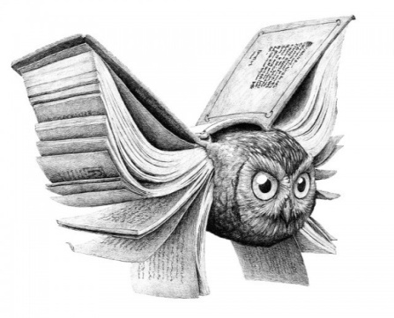
Сербиненко В.В. Русская философия: курс лекций/ В.В. Сербиненко. – Москва: Омега-Л, 2006. - 464 с.
В курсе лекций рассматриваются важнейшие этапы развития русской философской мысли: религиозно-философская традиция Древней Руси, период становления светской философии (XVIII в.) и основные направления отечественной философии XIX-XX вв. Построение курса обусловлено внутренней логикой историко-философского процесса в России и значимым для отечественной философской традиции культурно-историческим контекстом. Лекционный курс дополняет энциклопедический справочник, в котором представлены философские портреты отечественных мыслителей.

Slide 6
Ильенков Э.В. Философия и культура/
Э.В. Ильенков. – Москва: Политиздат,
1991. – 464 с.
Каков человек, такова и его философия - это глубочайшее фихтевское положение особенно применимо к советскому философу Эвальду Васильевичу Ильенкову, доказавшему, что даже слепые и глухие от рождения могут со временем стать полноценными членами общества при надлежащем методе воспитания и обучения. Куда нас тащат Ильенков и Коровиков! - обвинительно заявил декан философского факультета МГУ на заседании ученого совета в 1955 году, - Они тащат нас в область мышления. Не бойтесь! Вас туда не затащищь! - молниеносно отреагировал зал. Это пример помогает понять, почему почти все наиболее яркие философские работы Ильенкова, едва попадая в орбиту философских споров и научных дискуссий, становились предметом тенденциозной критики, которая переносилась им весьма и весьма болезненно. Проблемы человеческого мышления, сущности творческой деятельности человека — предмет размышлений Ильенкова (1924—1979). Его работы отличают эрудиция, глубина и смелость мысли, нестандартность решений, самостоятельность в поисках ответов на мировоззренческие проблемы и блестящий литературный стиль.

Slide 7
Ивин А.А. Философия любви: В 2 т./ А.А. Ивин. – Москва: Политиздат, 1990.
Тема любви прослеживается авторами с древнейших времен до наших дней. Первая часть двухтомника содержит в себе, например, такие статьи: «Детство любви», «Любовь в античной Греции», «Идеал любви в христианско-византийском мире» . При рассмотрении форм любви в современном мире авторы не ограничиваются анализом половой любви, но и охватывают все многообразие любви — от любви к яствам до любви к богу. Вторую часть книги составляет антология любви, куда включены философские тексты различных эпох и народов.

Slide 8
Миронова В.В. Философия/ В.В.
Миронова. – Москва: Норма,
2008. – 928 с.
Учебник написан авторами, которые известны и как крупные ученые, и как педагоги, обладающие большим опытом преподавания в вузах. Фундаментальные вопросы философии рассматриваются в нем с позиций плюрализма, многообразия их интерпретации и обоснования. Структура учебника максимально приближена к курсу философии, читаемому в большинстве вузов. Еще одна отличительная его черта - то, что авторы стремились учесть требования, вытекающие из присоединения России к Болонскому протоколу, нацеленному на введение единых стандартов образования в международном сообществе. Большое внимание в книге уделено осмыслению места и роли философии в современном мире, непреходящего значения ее как важнейшего элемента духовной жизни общества. Философские проблемы анализируются в тесной связи с религией, правовым сознанием, идеологией, другими формами духовно-ценностного освоения действительности.

Slide 9
Гуддинг Дэвид, Леннокс Джон. Мировоззрение: человек в поисках истины и реальности . Т. 2. Кн. 1 и 2/ Дэвид Гуддинг, Джон Леннокс. - Ярославль: Норд, 2004.
Вниманию читателя предлагается вторая часть учебного пособия "Мировоззрение", написанная двумя британскими авторами: теологом и историком религии Дэвидом Гудингом и математиком и философом Джоном Ленноксом. Основное ее содержание составляют вопросы теории познания, этики и антропологии. Критически анализируя историко-философские и религиозные источники, авторы скорее призывают к размышлению, чем дают однозначные оценки. В данной книге представления о бытии и истине связываются с такими понятиями этики и антропологии, как справедливость, честность, благо, счастье, вера, эгоизм, страдание и боль.

Slide 10
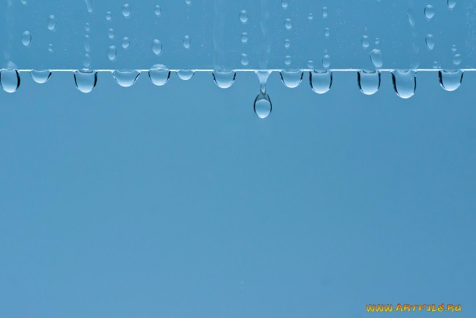
Шишков И.З. История и философия науки/ И.З. Шишков. – Москва: ГЭОТАР-Медиа, 2010. – 768 с.
В учебном пособии подробно рассматриваются фундаментальные проблемы истории и философии науки. В нем осуществлена реконструкция фундаментализма и критицизма как основной методологической антитезы истории и философии науки, ее основных культурно-исторических типов, а также структуры и динамики научного знания. Отдельные разделы посвящены истории науки и проблемам научной этики. Пособие предназначено аспирантам и соискателям, изучающим этот курс, преподавателям, а также всем тем, кто интересуется историей, эпистемологией и философией науки.

Slide 11
Моисеев В.И. Философия науки. Философские проблемы биологии и медицины/ В.И. Моисеев. – Москва: ГЭОТАР-Медиа, 2008. – 560 с.
В книге изложен современный курс философии науки, дополненный специальными разделами философии биологии и медицины. Особенность предлагаемого авторского курса состоит в соединении структурного стиля мышления и интуиции растущего и многомерного научного знания.
Учебное пособие соответствует программе кандидатского экзамена по истории и философии науки и позволит обеспечить высокий уровень подготовки при сдаче кандидатского экзамена.

Slide 12
Кириленко Г.Г., Шевцов Е.В. Философия: справочник студента/
Г.Г. Кириленко, Е.В. Шевцов. – Москва: АСТ, 2002. – 672 с.
Философия в изложении авторов оказывается особым «жизненным разумом», который размышляет над проблемами живого, страдающего, смертного существа. Разделы, которые традиционно изучаются как сферы движения «чистых» философских абстракций, таких как «бытие», «субстанция», «диалектика», наполняются «человеческим» смыслом. Человек в его «низких» и «высоких» проявлениях рассматривается авторами в качестве подлинного центра философии, сгущения философских категорий.
Данное справочное пособие — удачная попытка избавиться от упрощения, мнимого всезнайства, свойственных «школьной» философии. Сверхзадача авторов — знакомство читателя с современными проблемами философии, с развитием человеческой мысли во всей ее полноте и противоречивости.

Slide 13
Кунцман П., Буркард Ф., Видман Ф. Философия: dtv-Atlas. Пер. с нем./ П. Кунцман, Ф. Буркард, Ф. Видман. – Москва: Рыбари, 2002. – 268 с.
Это уникальное справочное пособие по философии, в котором в сжатой форме раскрывается история развития философской мысли. Авторам удалось не только познакомить читателя с основными философскими течениями, направлениями, но и не потерять при этом главных персоналий, фундаментальных идей и концепций историко-философского процесса. Особую ценность книге придает визуальный смысловой ряд, сопровождающий текст: цветные рисунки, схемы, таблицы, диаграммы. Такая структура пособия обеспечивает высокий уровень наглядности изложения материала. Перед каждым разделом даются обзоры, в которых раскрывается исторический фон наиболее важных результатов деятельности конкретного философа или философов определенной эпохи. Читателю будет интересно познакомиться не только с историей философской мысли, но и с тем, как и с каких методологических позиций сегодня исследуются основные проблемы философии в странах Западной Европы, в частности, в Германии.

Slide 14
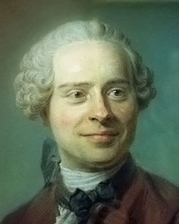
Истинный философ есть тот, кто, не хвастая, обладает той мудростью, которою хвастают другие, не обладая ею.
Д′Аламбер Жан Лерон –
французский ученый-энциклопедист,
философ, математик, механик
(1717-1783)

Slide 15
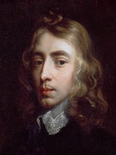
Божественная философия! Ты не сурова и не суха, как думают глупцы, но музыкальна ты, как лютня Аполлона! Отведав раз твоих плодов, уже вечно можно вкушать на твоем пиру тот сладкий нектар, от которого нет пресыщения.
Мильтон Джон – знаменитый
английский поэт, публицист,
мыслитель (1608-1674)

Slide 16
Выставка студенческого читального зала

